Slide 1
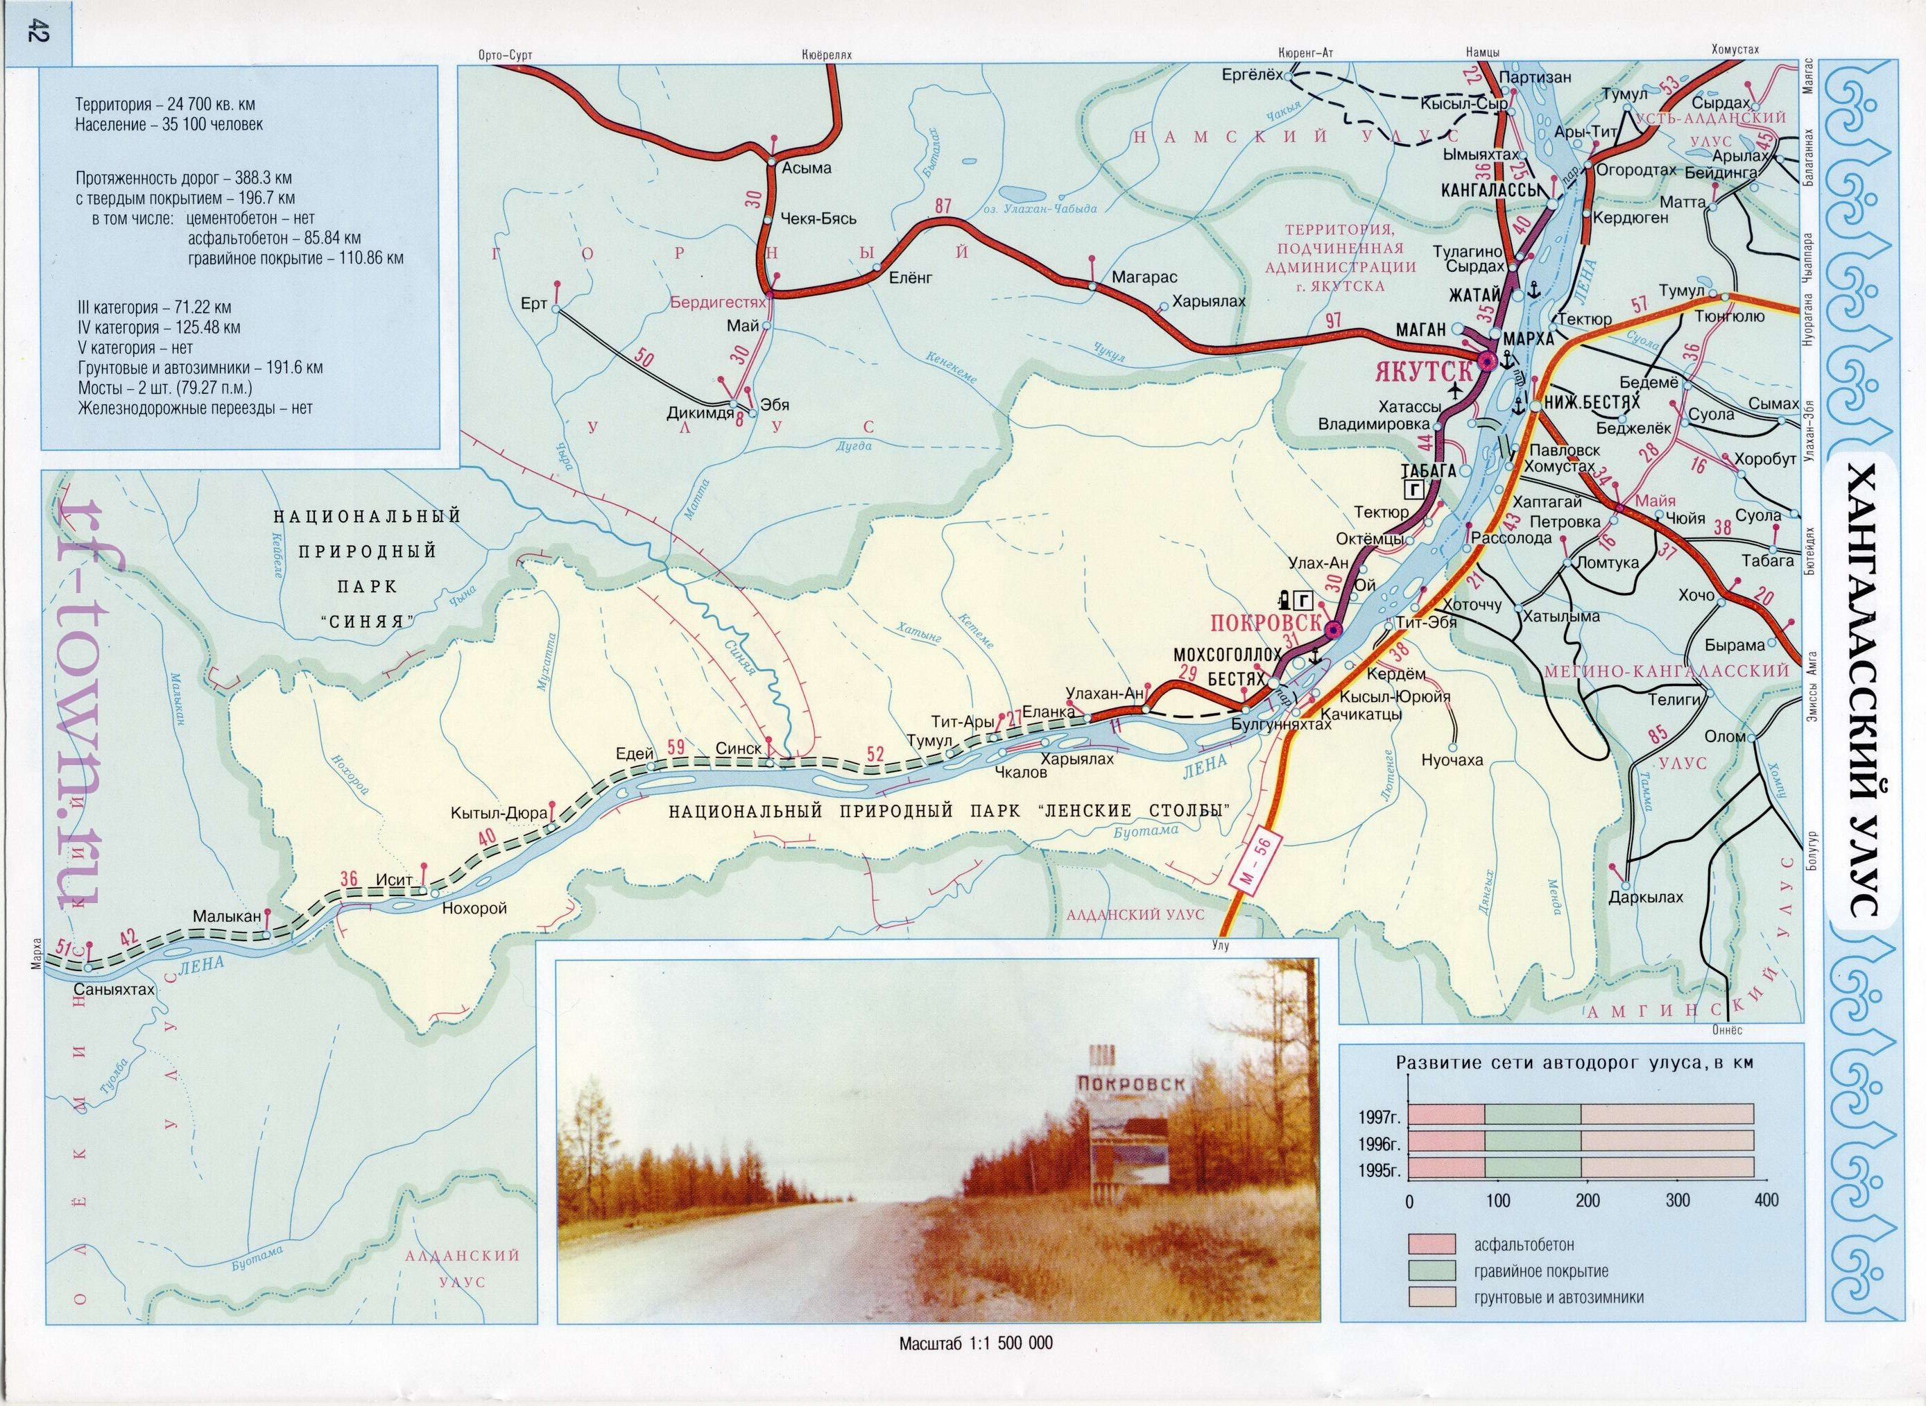
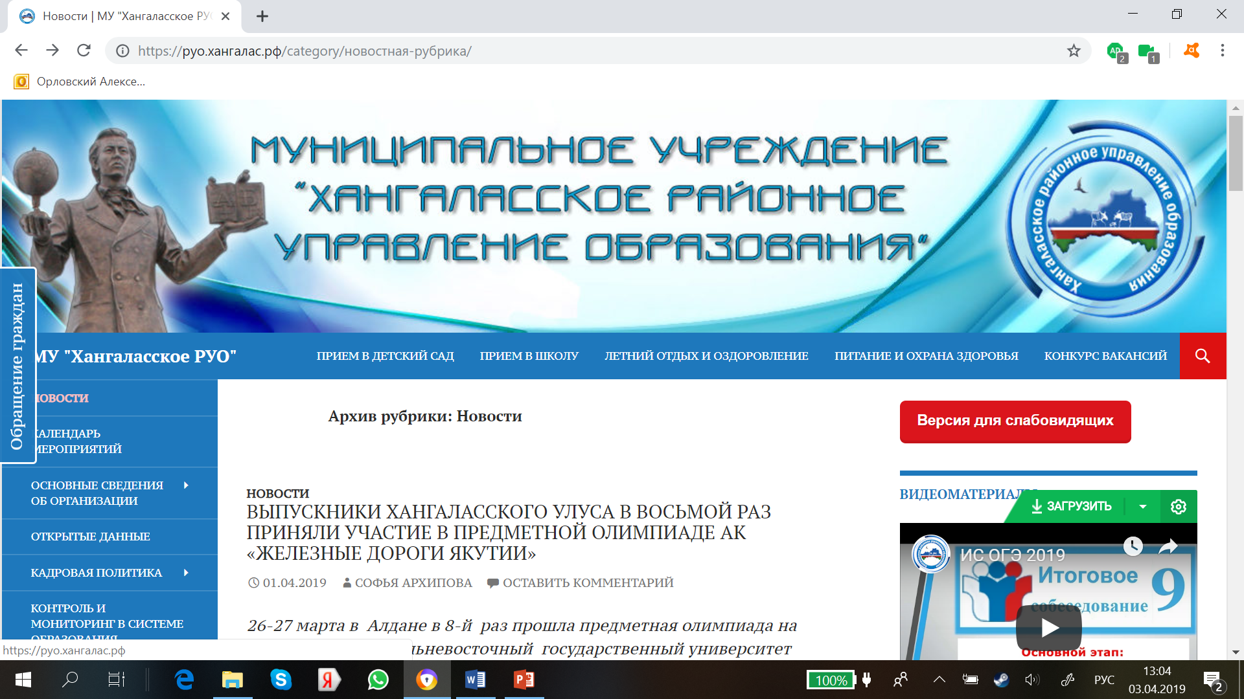
ВЫСШАЯ ШКОЛА ЭКОНОМИКИ
национальный исследовательский университет
2019 г.
ИНСТИТУТ ОБРАЗОВАНИЯ
Взаимодействие школ Хангаласского улуса.
Календарь 2018/2019 учебного года
(по открытым источникам)

Slide 2
ВЫСШАЯ ШКОЛА ЭКОНОМИКИ
национальный исследовательский университет
2019 г.
ИНСТИТУТ ОБРАЗОВАНИЯ
Характер общих мероприятий
(общее количество: 82)

Slide 3
ВЫСШАЯ ШКОЛА ЭКОНОМИКИ
национальный исследовательский университет
2019 г.
ИНСТИТУТ ОБРАЗОВАНИЯ
Участие в общих мероприятиях улуса
в сфере образования (минимум)

Slide 4
ВЫСШАЯ ШКОЛА ЭКОНОМИКИ
национальный исследовательский университет
2019 г.
ИНСТИТУТ ОБРАЗОВАНИЯ
Участие в общих мероприятиях улуса
в сфере образования (минимум)

Slide 5
ВЫСШАЯ ШКОЛА ЭКОНОМИКИ
национальный исследовательский университет
2019 г.
ИНСТИТУТ ОБРАЗОВАНИЯ
Участие в общих мероприятиях улуса
в сфере образования (минимум)

Slide 6
ВЫСШАЯ ШКОЛА ЭКОНОМИКИ
национальный исследовательский университет
2019 г.
ИНСТИТУТ ОБРАЗОВАНИЯ
Участие в общих мероприятиях улуса
в сфере образования (минимум)

Slide 7
ВЫСШАЯ ШКОЛА ЭКОНОМИКИ
национальный исследовательский университет
2019 г.
ИНСТИТУТ ОБРАЗОВАНИЯ
Участие в общих мероприятиях улуса
в сфере образования (минимум)

Slide 8
ВЫСШАЯ ШКОЛА ЭКОНОМИКИ
национальный исследовательский университет
2019 г.
ИНСТИТУТ ОБРАЗОВАНИЯ
Площадки для общих мероприятий улуса
в сфере образования

Slide 9
ВЫСШАЯ ШКОЛА ЭКОНОМИКИ
национальный исследовательский университет
2019 г.
ИНСТИТУТ ОБРАЗОВАНИЯ
Количество общих мероприятий
по числу взаимодействующих школ

Slide 10
ВЫСШАЯ ШКОЛА ЭКОНОМИКИ
национальный исследовательский университет
2019 г.
ИНСТИТУТ ОБРАЗОВАНИЯ
Количество школ с разным опытом участия
в масштабных мероприятиях
(участие в семинарах и совещаниях представителей всех школ)

